Slide 1
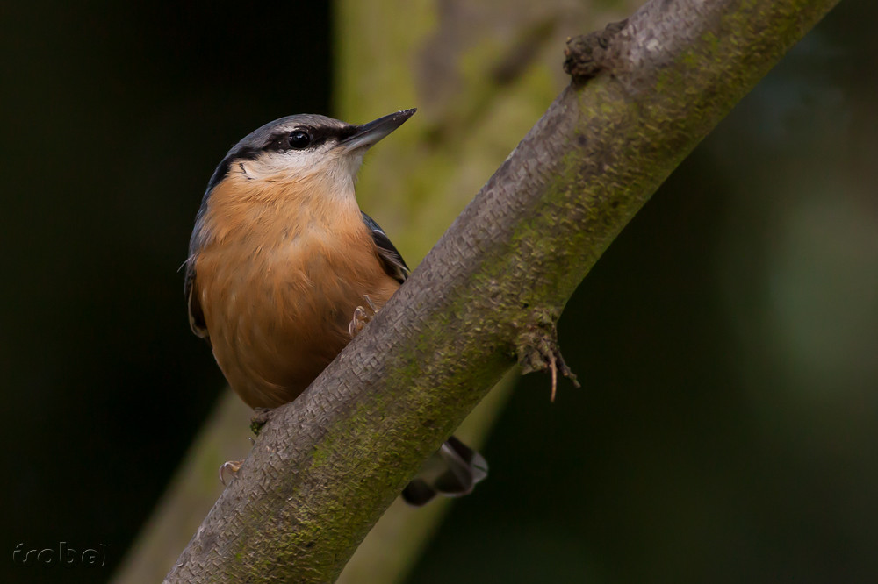
Quel est cet animal?

Slide 2
C’est la Sittelle torchepot

Slide 3
NOM : Sitelle torchepot (Sitta europaea)
CLASSE : Oiseaux
ORDRE : Passériformes
FAMILLE : Sittidés
TAILLE : 14 cm, envergure 15 à 18 cm
POIDS : 17 à 28 g
DUREE DE VIE : 9 ans

Slide 4
REPARTITION : Europe, Asie...
HABITAT : Forêts mixtes, forêts de feuillus, parcs, jardins...
ALIMENTATION : Insectivore: insectes, graines, glands, noisettes, bourgeons....
REPRODUCTION : La maturité sexuelle de la sittelle torchepot est atteinte vers l'âge de 1 an, la durée d'incubation est de 13 à 18 jours et la femelle dépose 6 à 8 oeufs blancs tachetés de brun.
PREDATEURS : Autres oiseaux, écureuils...

Slide 5
Fréquentant principalement les forêts de feuillus et les forêts mixtes, la sittelle torchepot est un oiseau de petite taille aux cris aigus extrêmement bruyant, et au vol ondulant. Très agile et capable de sautiller, comme de grimper, la sittelle torchepot, aime vivre la tête à l'envers, suspendue à une branche ou bien descendant le longs des troncs, la tête vers le bas.

Slide 6
Se nourrissant d'insectes, de graines ou de bourgeons, la sittelle torchepot, très répandue en Europe et en Asie est un oiseau territorial, dont le comportement peut devenir très agressif, à l'encontre d'autres oiseaux. Nidifiant dans les cavité des arbres, creusées par d'autres espèces, la sittelle torchepot, améliore son habitat, à l'aide de boue, d'écorces ou de petits fragments de bois, et en réduit l'entrée afin de se protéger des prédateurs.

